Slide 1
Utiliser un manuel numérique au lycée
Site académique d’histoire-géographie : Terre Ouverte
http://www.pedagogie.ac-aix-marseille.fr/jcms/c_43559/fr/accueil

Slide 2
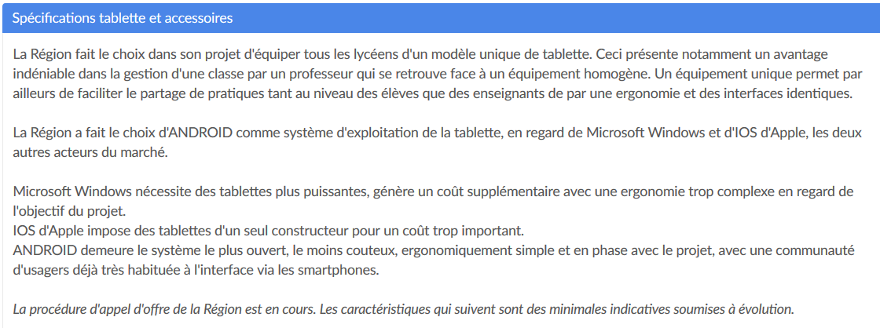
Utiliser un manuel numérique au lycée
Site académique d’histoire-géographie : Terre Ouverte
http://www.pedagogie.ac-aix-marseille.fr/jcms/c_43559/fr/accueil

Slide 3
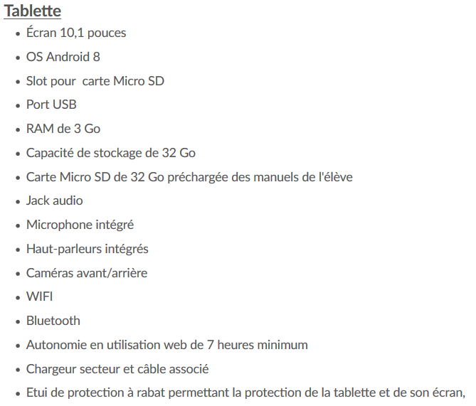
Utiliser un manuel numérique au lycée
Site académique d’histoire-géographie : Terre Ouverte
http://www.pedagogie.ac-aix-marseille.fr/jcms/c_43559/fr/accueil

Slide 4
Utiliser un manuel numérique au lycée
Extraits de la FAQ de la région :
https://www.atrium-paca.fr/web/manuels-numeriques-411137/faq
Site académique d’histoire-géographie : Terre Ouverte
http://www.pedagogie.ac-aix-marseille.fr/jcms/c_43559/fr/accueil

Slide 5
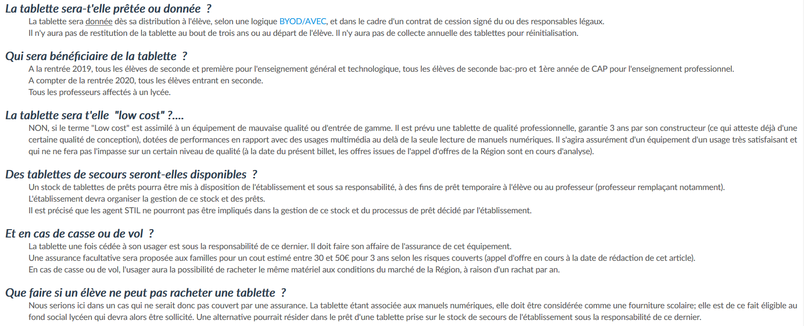
Utiliser un manuel numérique au lycée
Site académique d’histoire-géographie : Terre Ouverte
http://www.pedagogie.ac-aix-marseille.fr/jcms/c_43559/fr/accueil

Slide 6
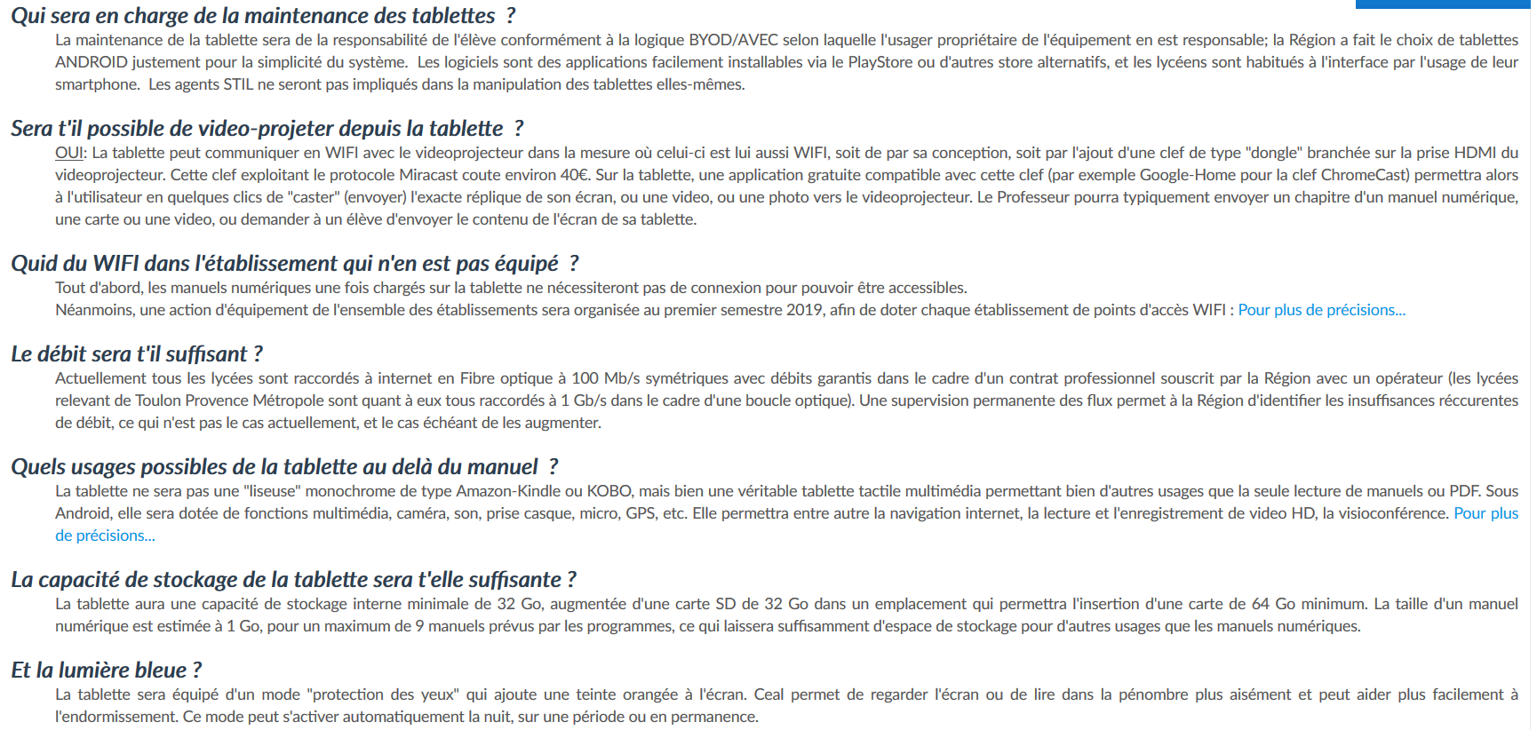
Utiliser un manuel numérique au lycée
Site académique d’histoire-géographie : Terre Ouverte
http://www.pedagogie.ac-aix-marseille.fr/jcms/c_43559/fr/accueil

Slide 7
Utiliser un manuel numérique au lycée
Un manuel numérique reste fondamentalement proche de la version papier.
Il s’agit le plus souvent d’une numérisation du livre papier, intégré dans un lecteur propriétaire, c’est-à-dire un système fermé développé par l’éditeur pour protéger ses ressources.
Les lecteurs présentent différentes options, propres à chaque éditeur, mais tous ont adopté des outils d’annotation similaires.
Site académique d’histoire-géographie : Terre Ouverte
http://www.pedagogie.ac-aix-marseille.fr/jcms/c_43559/fr/accueil

Slide 8
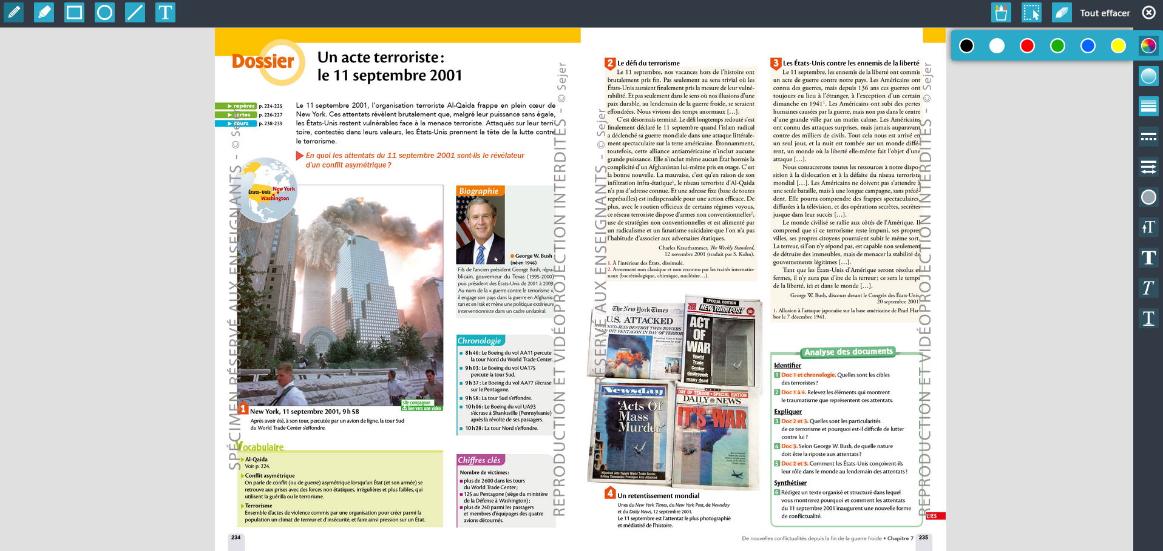
Utiliser un manuel numérique au lycée
Ici les outils, encadrent la double page du manuel.
En haut, les outils d’écriture permettent de choisi :
Le stylo
Le surligneur
Des formes géométriques (rectangle, rond ligne)
Une zone de texte.
Sur le coté les options permettent de choisir :
La couleur
La largeur des traits d’écriture et de forme
Créer des flèches, des pointillés
Site académique d’histoire-géographie : Terre Ouverte
http://www.pedagogie.ac-aix-marseille.fr/jcms/c_43559/fr/accueil

Slide 9
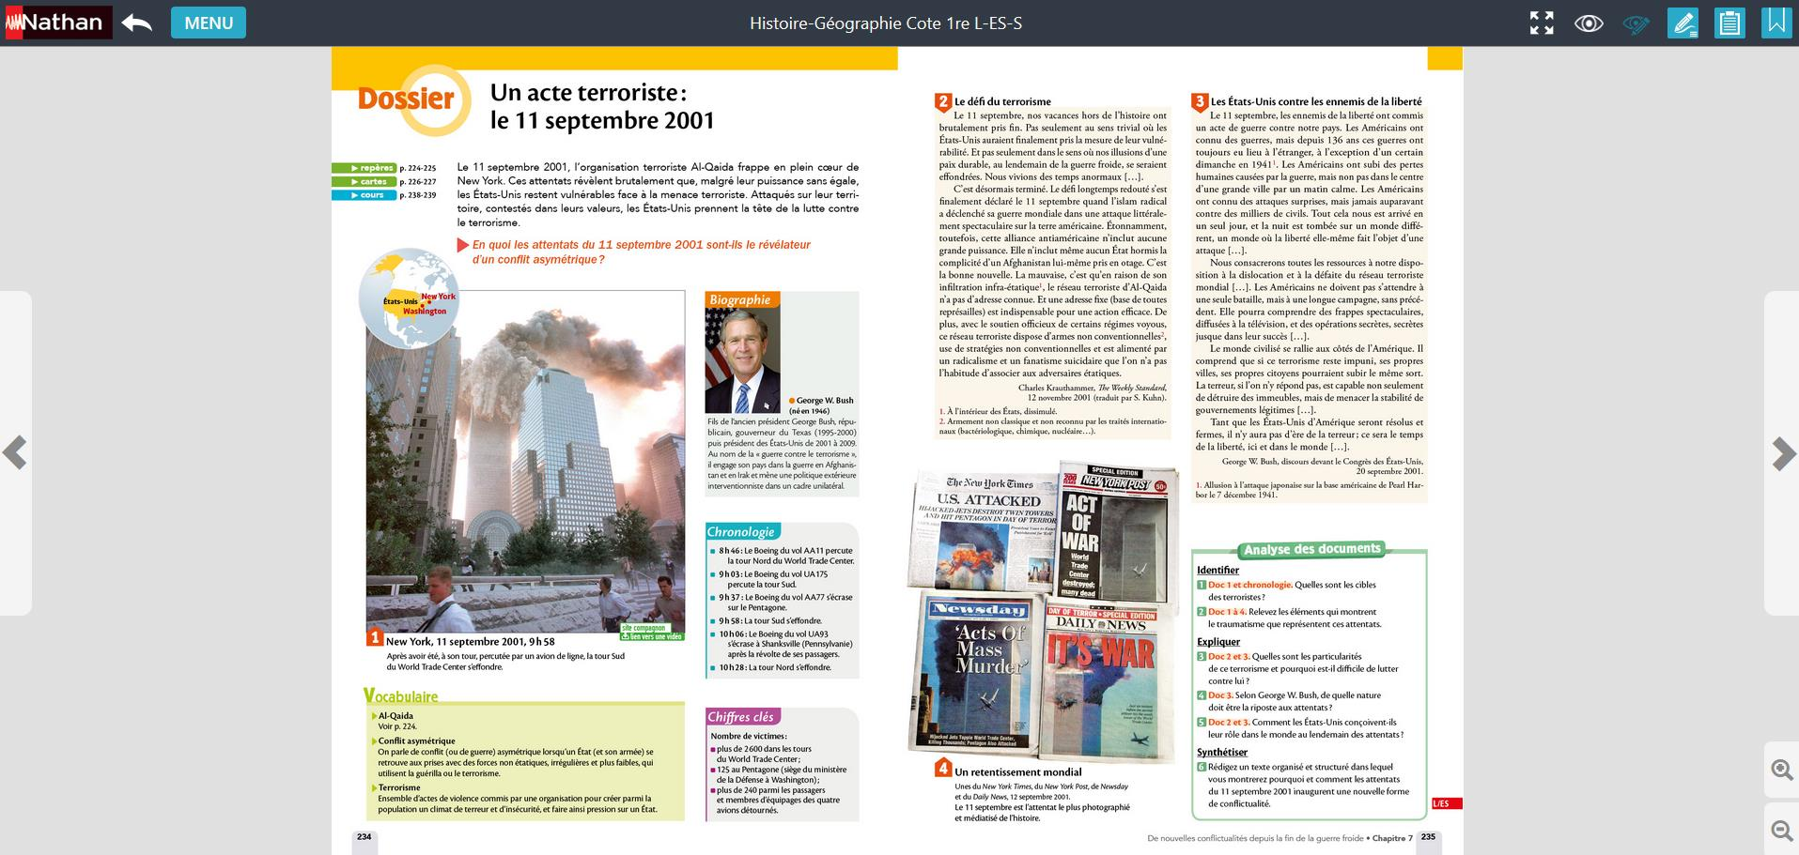
Utiliser un manuel numérique au lycée
Site académique d’histoire-géographie : Terre Ouverte
http://www.pedagogie.ac-aix-marseille.fr/jcms/c_43559/fr/accueil

Slide 10
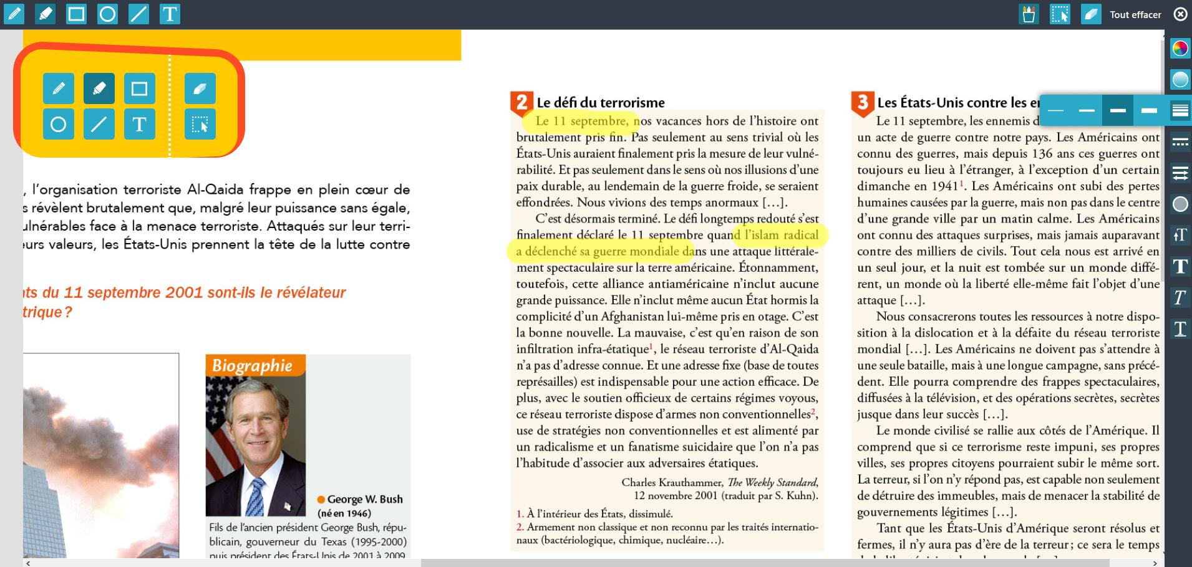
Utiliser un manuel numérique au lycée
Ici le système permet de zoomer sur les documents et de faire apparaître une palette d’outils flottante qui rassembles outils de la barre d’outils.
Site académique d’histoire-géographie : Terre Ouverte
http://www.pedagogie.ac-aix-marseille.fr/jcms/c_43559/fr/accueil

Slide 11
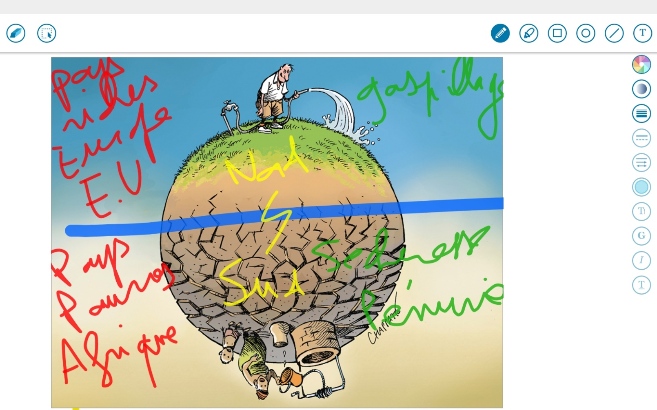
Utiliser un manuel numérique au lycée
Le zoom, associé au stylo permet des dessins assez fins et des annotations manuscrites.
Site académique d’histoire-géographie : Terre Ouverte
http://www.pedagogie.ac-aix-marseille.fr/jcms/c_43559/fr/accueil

Slide 12
Utiliser un manuel numérique au lycée
Cela permet de faire un croquis de paysage, même si souvent le travail de légende est souvent déjà fait par l’éditeur, ce qui limite la réflexion de l’élève.
Site académique d’histoire-géographie : Terre Ouverte
http://www.pedagogie.ac-aix-marseille.fr/jcms/c_43559/fr/accueil

Slide 13
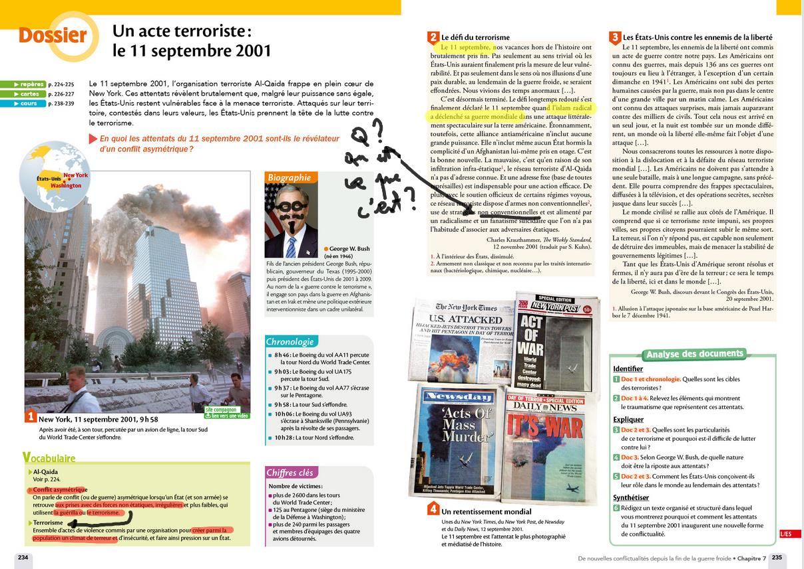
Utiliser un manuel numérique au lycée
Une double page annotée pourrait ressembler à ceci.
Site académique d’histoire-géographie : Terre Ouverte
http://www.pedagogie.ac-aix-marseille.fr/jcms/c_43559/fr/accueil

Slide 14
Utiliser un manuel numérique au lycée
Mais comme la possibilité d’annoter un document ne se limite pas au manuel numérique, il existe des outils externes qui peuvent se charger de cette tâche, tout en gardant une trace des modifications.
Site académique d’histoire-géographie : Terre Ouverte
http://www.pedagogie.ac-aix-marseille.fr/jcms/c_43559/fr/accueil

Slide 15
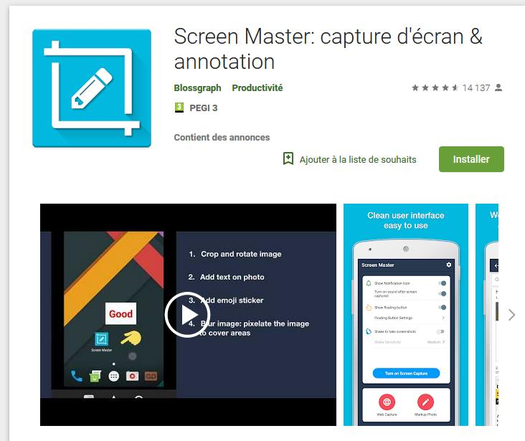
Utiliser un manuel numérique au lycée
L’application gratuite* Screen Master permet à la fois de faire une capture totale ou partielle de l’écran de la tablette, mais également d’annoter une page Internet et de la capturer
* Il ne vous a pas échappé que si c’est gratuit, c’est que c’est vous le produit. L’appli vous envoie régulièrement des bandeaux publicitaires (sauf si vous n’êtes pas connecté au wi-fi bien sûr)
Site académique d’histoire-géographie : Terre Ouverte
http://www.pedagogie.ac-aix-marseille.fr/jcms/c_43559/fr/accueil

Slide 16
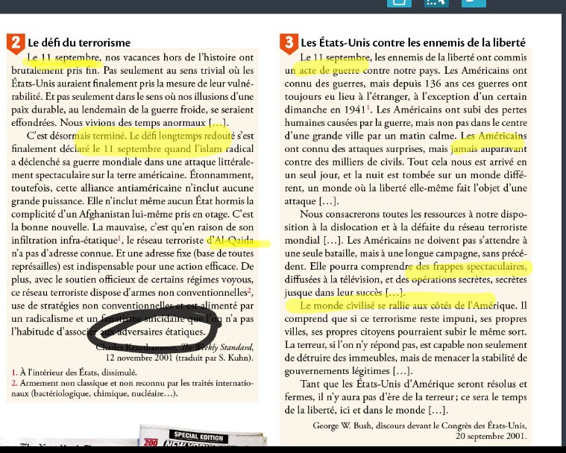
Utiliser un manuel numérique au lycée
Ici, une capture partielle du manuel annoté
Site académique d’histoire-géographie : Terre Ouverte
http://www.pedagogie.ac-aix-marseille.fr/jcms/c_43559/fr/accueil

Slide 17
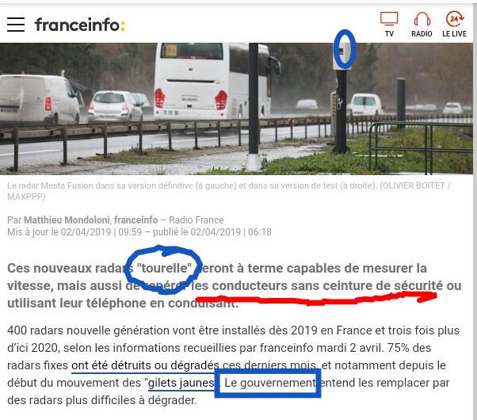
Utiliser un manuel numérique au lycée
Ici, une capture d’un article d’un journal en ligne annoté.
Site académique d’histoire-géographie : Terre Ouverte
http://www.pedagogie.ac-aix-marseille.fr/jcms/c_43559/fr/accueil

Slide 18
Utiliser un manuel numérique au lycée
L’élève peut ainsi se constituer une bibliothèque de documents annotés, ce qui peut l’aider à mieux s’approprier la démarche d’analyse.
Attention toutefois, ce système ne permet de revenir sur les notes prises. La capture se fait sous forme d’une image fixe.
Site académique d’histoire-géographie : Terre Ouverte
http://www.pedagogie.ac-aix-marseille.fr/jcms/c_43559/fr/accueil

Slide 19
Utiliser un manuel numérique au lycée
Mais la tablettes n’est pas seulement une liseuse. Elle permet bien d’autres utilisations pédagogiques, grâce à ses possibilités d’enregistrement audio et vidéo :
Prise de note vocale
Capture d’un travail réalisé au tableau
Entraînement à l’oral avec le développement d’un regard réflexif
Production de documents multimédias (enquêtes, inteviewes…)
Site académique d’histoire-géographie : Terre Ouverte
http://www.pedagogie.ac-aix-marseille.fr/jcms/c_43559/fr/accueil

